Slide 1
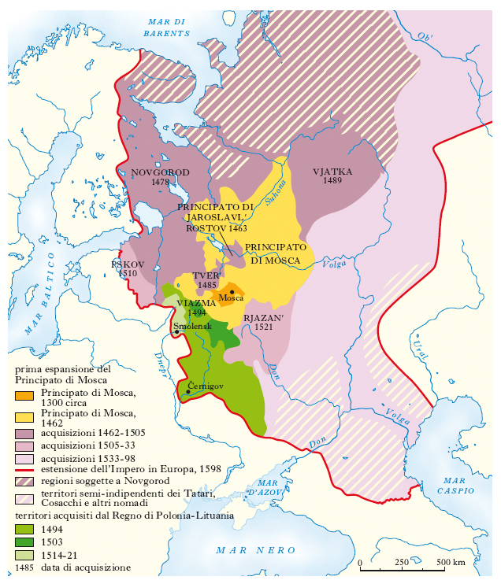
Fra Europa e Asia: l’impero russo

Slide 2
La nascita dell’impero russo: Ivan IV
1547: Ivan IV viene incoronato zar
1549: Sobor: assemblea che riunisce nobili, clero ortodosso, mercanti
POLITICA DI CONQUISTA TERRITORIALE:
1552: conquista del khanato di Kazan’
1556: riforma militare legata alla concessione di terre
conquista del khanato di Astrachan’
1558: guerra di Livonia (regione baltica a ridosso del Golfo di Riga)
1564: opričnina: territorio speciale sottoposto allo zar (fino al 1572)
opričniki: corpo armato alle dipendenze dirette dello zar
1570: assedio di Novgorod
1584: morte di Ivan IV

Slide 3
Il periodo dei Torbidi
1598: Eletto zar il boiaro Boris Godunov
1605: muore Godunov, incoronato zar il falso Demetrio (con l’appoggio polacco)  scoppia guerra civile
1606: Demetrio assassinato
1610: Invasione polacca di Mosca (ma un esercito formato all’uopo riesce a scacciare le truppe occupanti nel 1612)

Slide 4
L’impero russo dei Romanov
1613: Michail Romanov sul trono (governerà fino al 1645)
1648: con la pace di Vestfalia i Romanov ottennero pieno riconoscimento delle altre potenze europee
Zar Alessio I (1645-1676) rafforza la servitù dei contadini a tutto vantaggio degli aristocratici
Guerra contro Polonia-Lituania, 1654-1657 aumenta la pressione fiscale

Slide 5
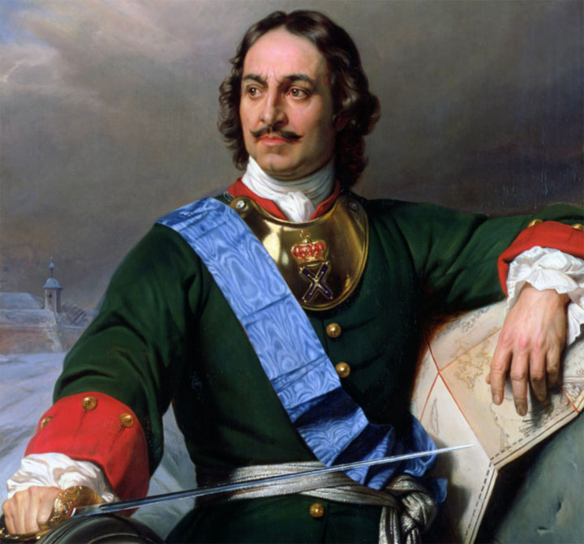
La Russia di Pietro I Romanov
1682-1725: regno di Pietro il Grande
1697: al termine di un lungo viaggio in Europa promuove riforme in Russia
1703: Fondazione di San Pietroburgo (capitale sul Baltico e «finestra sull’Occidente»)
1722: Tavola dei Ranghi: nobiltà di servizio
Paul Delaroche – Ritratto dello zar Pietro I di Russia (1838)

Slide 6
Conquiste territoriali
Espansione territoriale su due fronti: ovest (Europa), est (Asia)
XVII sec. : Ucraina (contro Polonia e Lituania)
1640-50: Siberia centrale
fine XVII sec.: khanato tartaro della Siberia verso la Cina (scontro con i Qing)
SIBERIA: forza-lavoro + risorse (tributi in pellicce : yasak)
guarnigioni militari (ruolo monopolista degli Stroganov)
migrazioni di popolazione (non solo russi, ma anche tedeschi)

Slide 7
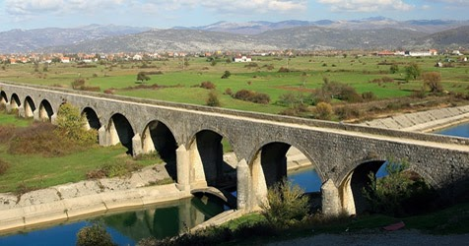
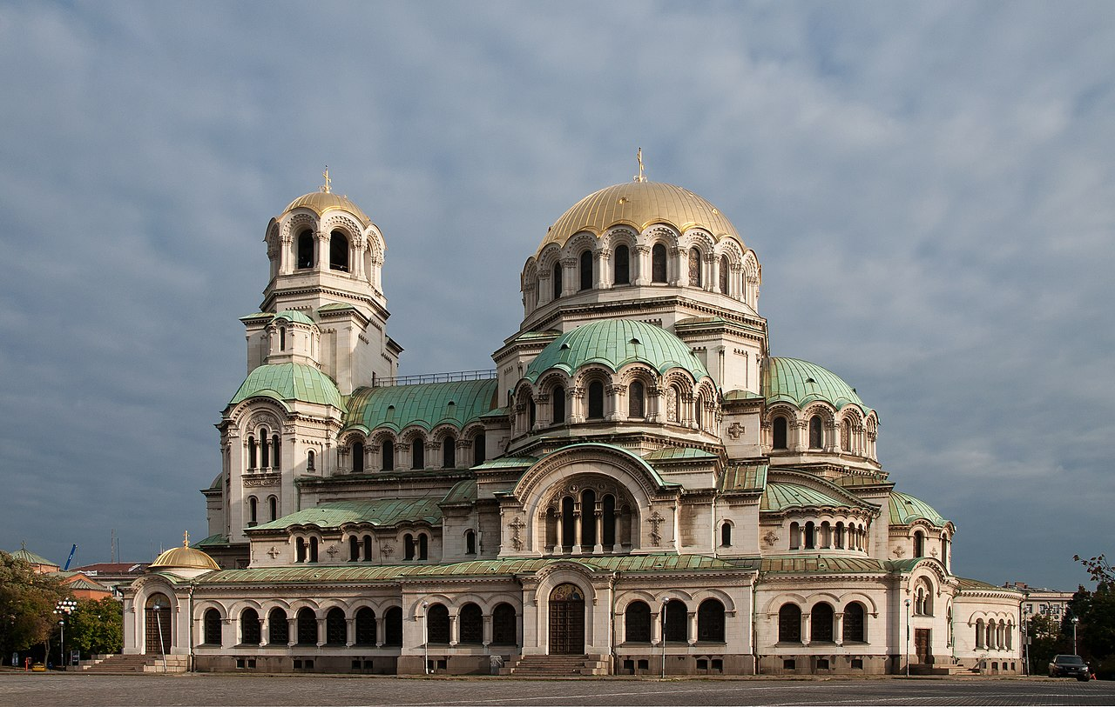
Cattedrale di Aleksandr Nevskij, Sofia, Bulgaria (1882-1912)
Carev Most, Nikšić, Montenegro (1894-1896)

Slide 8
inizio XVIII sec.: Baltico (Grande guerra del Nord contro la Svezia)
sec. XVIII: verso il Mar Nero e i Balcani (contro l’impero ottomano)
Intervento della Russia nella «Turchia europea»: si fa promotrice delle istanze degli slavi ortodossi
1735: trattato di Kjachta con la Cina per la liberalizzazione dei commerci
1736: il candidato russo, Augusto III, sale sul trono polacco
la Russia dichiara guerra ai turchi e occupa Azov
1772-1795: smembramento della Polonia

Slide 9
Le guerre del Nord
1655-1660: I guerra del Nord: egemonia svedese sul Mar Baltico
1702-1709: II guerra del Nord: Russia-Danimarca-Polonia contro la Svezia alleata con Gran Bretagna e Paesi Bassi
La Svezia invade la Polonia e mette sul trono Stanislao Leszczynski
1709: Battaglia di Poltava: vittoria russa
1718-1721: III guerra del Nord
1721: Pace di Nystadt: la Svezia cede, Augusto II di Sassonia sul trono polacco

Slide 10
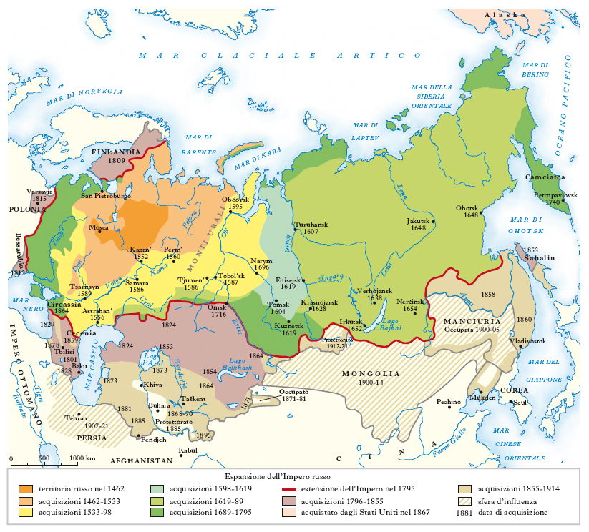

Slide 11
Vie di commercio
Nel XVI secolo i Tartari in Crimea vendono 10mila russi l’anno: mercato fiorente
Kazan e il bacino del Volga: contatti con l’Asia centrale
Astrakhan: centro di scambio tra mercanti russi, indiani, armeni, persiani, tartari
Nuova rotta nordico-scandinava: porto di Arkangel’sk (Ivan IV)
sec. XVIII: Rotte mercantili dell’Asia centrale sono egemonizzate da Russia e Cina contro gli imperi della polvere da sparo in decadenza (safavide, moghul)
La Russia (Astrakhan – Mosca - S. Pietroburgo) traffica con imprese indiane (hindu e musulmane) :
1. importa stoffe, spezie cotone, schiavi
2. esporta pellicce, sale, lana
1733-43: II spedizione di Bering alla scoperta di un passaggio nordico tra Asia e America

Slide 12
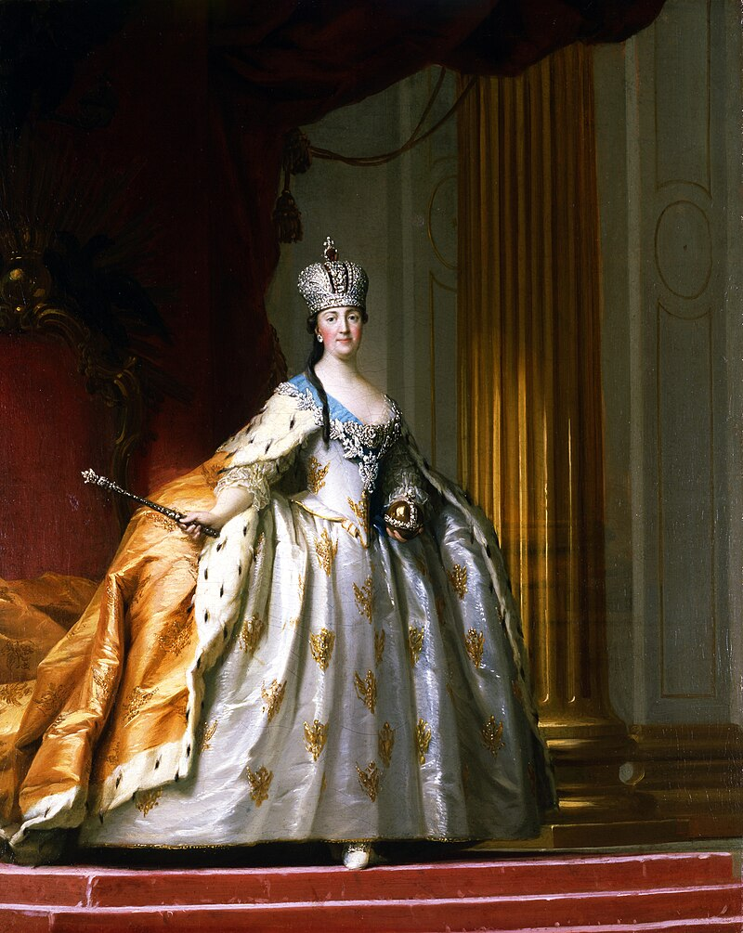
Il regno di Caterina II (1762- 1796)
1756-1761: partecipazione della Russia alla guerra dei Sette Anni con Austria e Francia (pace separata con la Prussia)
1761: Pietro III zar
1762: colpo di stato: sul trono Caterina II:
diminuisce le proprietà terriere della Chiesa ortodossa; i contadini rimangono legati alla terra; il rapporto con l’illuminismo (Voltaire e Diderot)
1773-75: rivolta di Pugacëv nella piana del Volga
Progetto greco:
1774: trattato di Küciü’k Qainargé con i turchi
1783: annessione della Crimea
1787-1791: II guerra russo-turca (si conclude con la pace
di Iasi)
Caterina II con le insegne imperiali di Russia, ritratto di Virgilius Eriksen (seconda versione, 1778-79), Galleria d'arte nazionale, Copenaghen, Danimarca

Slide 13
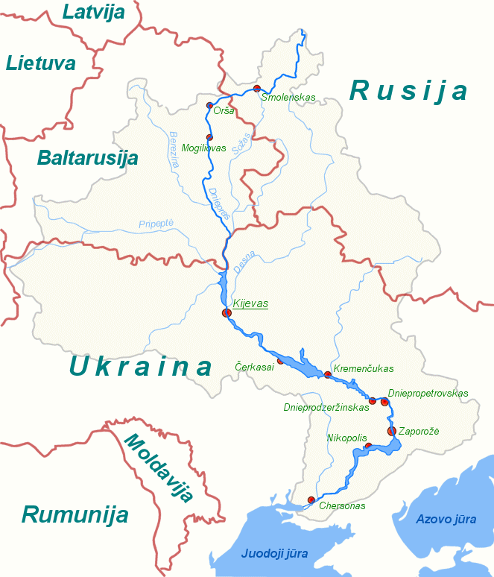
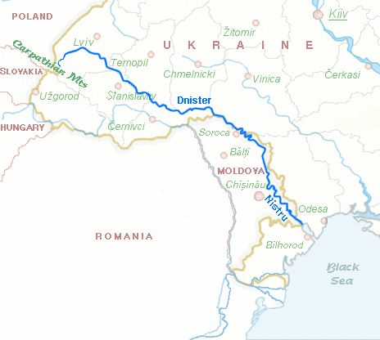
Sopra: corso del fiume Dnestr
A destra: corso del fiume Dnepr

Slide 14
